Slide 1
Les Evènements
Sous HTML, JavaScript et le DOM

Slide 2
Utilité du DOM
Objectifs
Définir les évènement
Déclencher un évènement
Automatiquement par le navigateur
Après une manipulation de notre utilisateur
Connaitre les évènements les plus courants
onclick , onmouseover , onmouseout , onkeydown
Apprendre à réagir aux évènements via le DOM

Slide 3
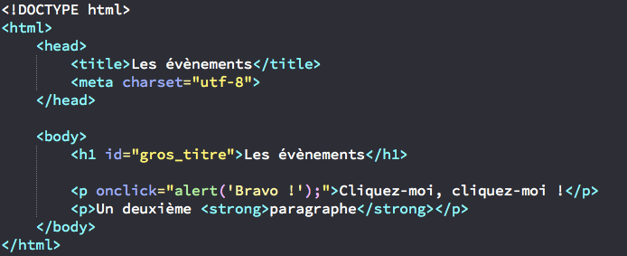
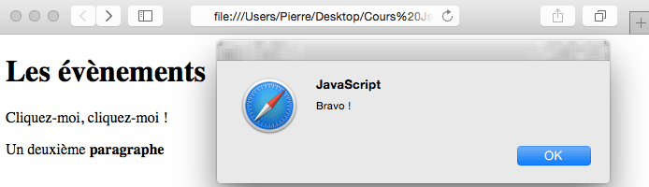
1er exemple
Afficher une boîte de dialogue de type alert() lorsqu’un utilisateur clique sur un paragraphe dans notre page web.
on utilise l’attribut onclick HTML sur notre paragraphe puis on va créer notre alert() en JavaScript.
HTML nous autorise à placer du code JavaScript directement en valeur de l’attribut onclick.

Slide 4
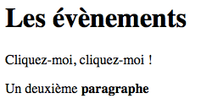
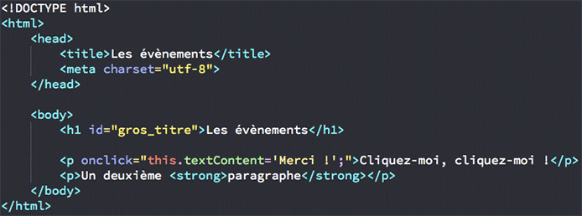
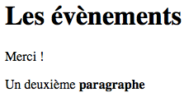
L’utilisation du mot clef this
this nous sert de référence à différents objets selon le contexte.
this va faire référence à l’objet (représentant l’élément HTML) qui est le sujet de l’événement.
En utilisant this dans notre code JavaScript dans ce cas, on va donc travailler sur l’élément p en soi.
Notes:
En pratique, cependant, nous utiliserons peu ce genre de code (car nous allons voir par la suite que nous sommes limités lorsque nous n’utilisons pas le DOM)
mais il est bien de l’avoir vu au moins une fois pour bien le comprendre et comprendre ce qu’on va faire ensuite.

Slide 5
Les évènements et le DOM
Le DOM HTML permet d’assigner des gestionnaires d’évènements spécifiques à des éléments HTML en utilisant JS
Nous n’allons donc plus utiliser des attributs HTML mais du pure code JavaScript
On a 2 possibilités avec le DOM:
utiliser des propriétés qui vont assigner un gestionnaire d’événement à un élément spécifique en HTML,
ancienne méthode et vous ne devriez plus l’utiliser aujourd’hui car elle possède des limitations
on ne peut pas assigner plusieurs fois le même gestionnaire d’événement à un élément HTML
utiliser la méthode addEventListener()
Notes:
Notez que les propriétés possèdent souvent des noms analogues aux attributs HTML (l’attribut HTML onclick devient la propriété JavaScript onclick par exemple).

Slide 6
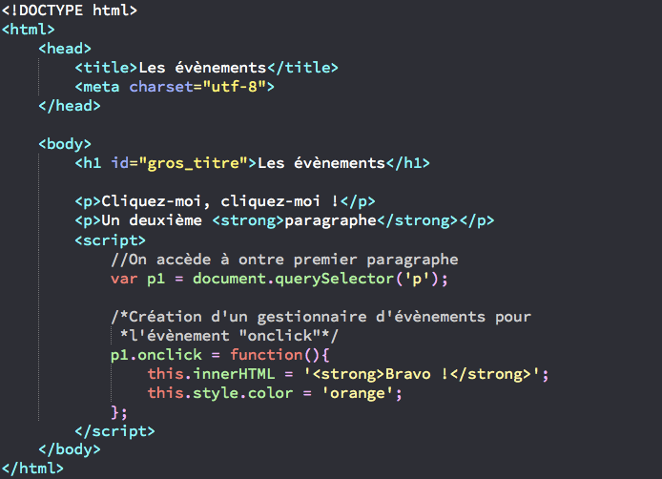
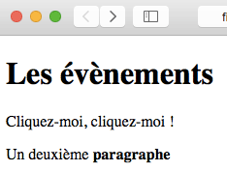
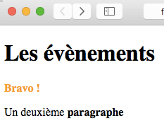
1-Usage des propriétés

Slide 7
Exécution des fonctions
Noter l’usage des fonctions anonymes
on commence par accéder à notre premier paragraphe puis on lui attache un évènement de type onclick
Ici, nous utilisons une fonction anonyme afin que celle-ci ne s’exécute pas immédiatement.
Pour exécuter une fonction anonyme,
la transformer en fonction auto invoquée,
l’enfermer dans une variable puis appeler cette variable avec un couple de parenthèses
l’assigner à un évènement: c’est notre exemple précédent
Notes:
Dans l’exemple ci-dessus, notre fonction va en effet s’exécuter dès que l’évènement sera déclenché, c’est-à-dire dès que l’utilisateur cliquera sur notre paragraphe.
Si nous avions exécuté la fonction immédiatement, seule la valeur retournée par celle-ci aurait été attachée à notre évènement, ce qui n’est pas du tout le comportement souhaité.

Slide 8
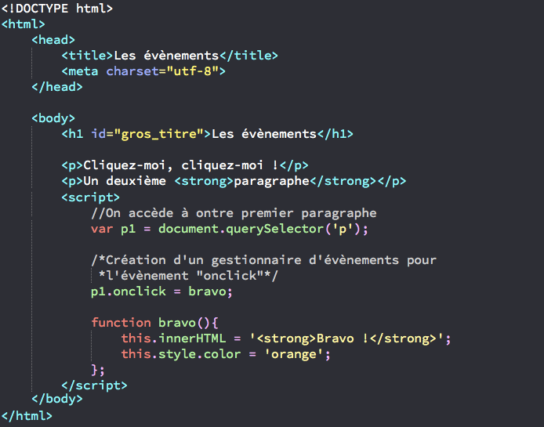
Alternative: fonction avec nom
Notes:
Notez que nous aurions tout aussi bien pu créer une fonction avec un nom puis n’assigner que le nom de la fonction à notre évènement (sans les parenthèses qui feraient qu’elle s’exécuterait immédiatement).
Cependant, je vous déconseille d’utiliser vous même ce genre d’écriture. A la place, nous préférerons utiliser la méthode addEventListener() qui est beaucoup moins limité et que nous allons étudier dans la prochaine partie.

Slide 9
Méthode addEventListener()

Slide 10
Méthode addEventListener()
va nous permettre de lier du code à un évènement.
On parlera alors de gestionnaire d’évènements
Le code sera alors exécuté dès le déclenchement de l’évènement
Appartient à l’objet Element
A besoin de 2 arguments
le nom de l’évènement déclencheur de l'action
le code relatif à l’action à effectuer
Les événements vont avoir des noms similaires aux attributs HTML mais sans le « on »
par exemple, onclick devient click

Slide 11
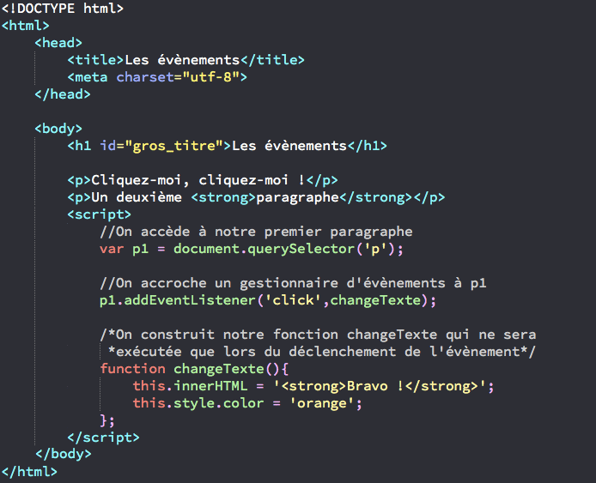

Slide 12
Attention!
On ne précise pas l’habituel couple de parenthèses après notre fonction
Afin que celle-ci ne s’exécute pas immédiatement
mais seulement après le déclenchement de l’évènement (le clic sur notre paragraphe)
On passe
un nom d'évènement en premier argument de la méthode addEventListener()
puis le nom d’une fonction à exécuter en second argument
Elle peut être une fonction imbriquée anonyme

Slide 13
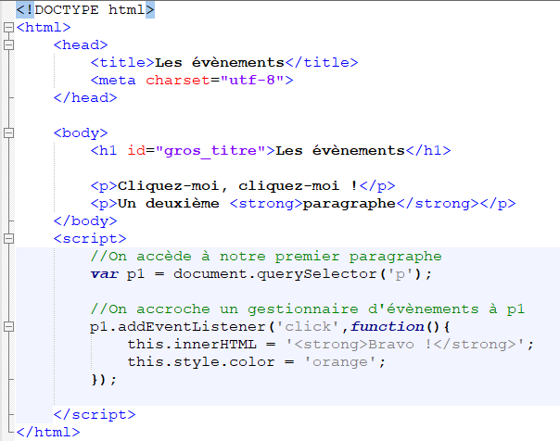
Exemple fonction anonyme

Slide 14
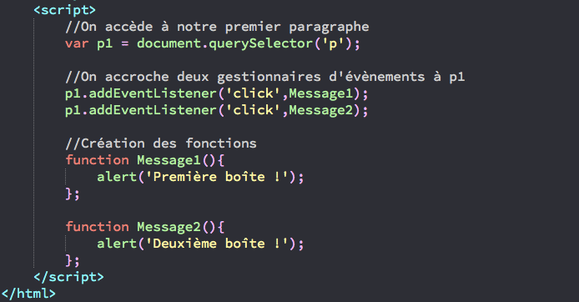
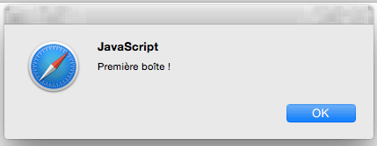
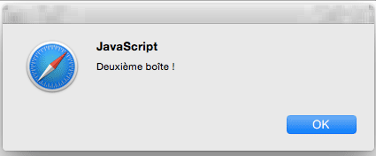
Pourquoi utiliser addEventListener() ?
L’un des grands avantages de la méthode addEventListener() est:
pouvoir lier plusieurs gestionnaires d’évènements de même type sur un élément HTML
Par exemple: afficher différents messages suite à un clic

Slide 15
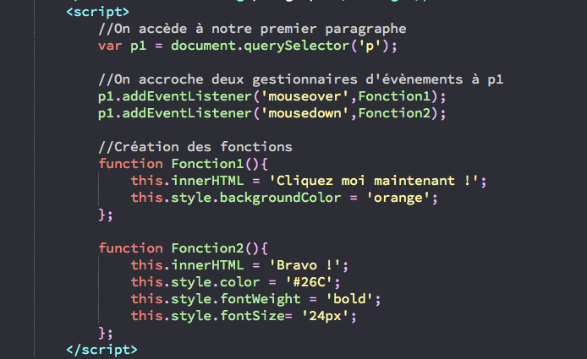
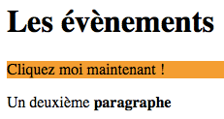
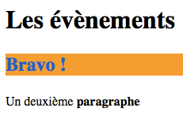
Lier des évènements différents
Changement si l’utilisateur
déplace le curseur de sa souris sur un élément (mouseover )
et un autre code lorsqu’il reste cliqué dessus (mousedown)

Slide 16
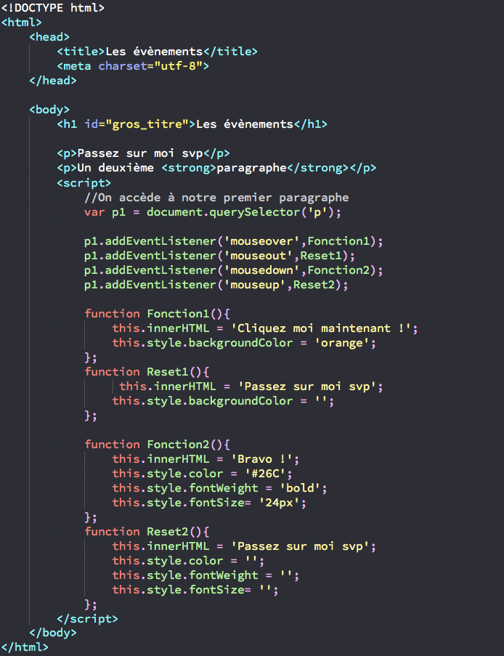
Exemple à 4 EventListeners
mouseout: l’utilisateur déplace le curseur de sa souris en dehors d’un élément
Mouseup: l’utilisateur relâche le clic

Slide 17
QUIZ
Pour créer un gestionnaire d'évènements, il est généralement recommandé d'utiliser:
Les attributs HTML relatifs aux évènements
Les propriétés JavaScript relatives aux évènements
La méthode addEventListener()
Citez les deux phases de propagation des évènements en JavaScript.
A quoi correspondent-elles ?
Notes:
Réponse 3. Il est recommandé d'utiliser la méthode addEventListener() qui nous offre beaucoup plus de possibilités pour gérer nos évènements
La phase de capture correspond à la descente le long de l'arbre DOM de l'évènement, à partir de l'élément html jusqu'à l'élément portant le gestionnaire d'évènement activé. La phase de bouillonnement correspond à la remontée, dans le sens contraire dans l'arbre du DOM

Slide 18
Propagation des évènements
Présentation et explication
Comprendre les 2 phases de propagation
Gèrer l’ordre de déclenchement des évènements

Slide 19
Propagation
Caractériser l’ordre dans lequel différents évènements vont se déclencher
Imaginons une page web comportant
un div et un élément p à l’intérieur de ce div
2 gestionnaires d’évènements click à notre div et à notre p
lorsqu’un utilisateur va cliquer sur notre paragraphe
les deux évènements vont se déclencher
puisque notre paragraphe est contenu dans notre div
Dans quel ordre vont se déclencher les évènements ?

Slide 20
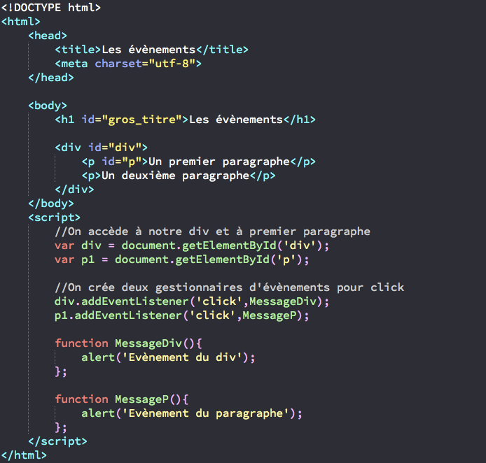
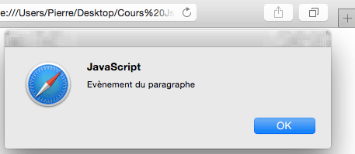
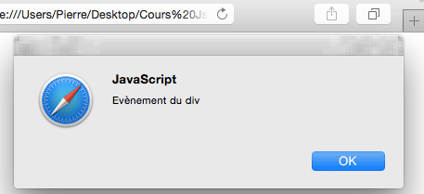

Slide 21
La position l’influence pas l’ordre des évènement
La propagation part toujours depuis la racine DOM vers l’élément le plus profond (phase de capture)
Remontée (phase de bouillonnement)
Les évènements se déclenchent par défaut dans la phase de remontée (de bouillonnement)
On peut spécifier la phase et la changer par un 3ème argument optionnel de addEventListner() de valeur:
True: déclencher l’évènement lors de la phase de capture
false (valeur par défaut): ne déclencher l’évènement que lors de la phase de bouillonnement

Slide 22
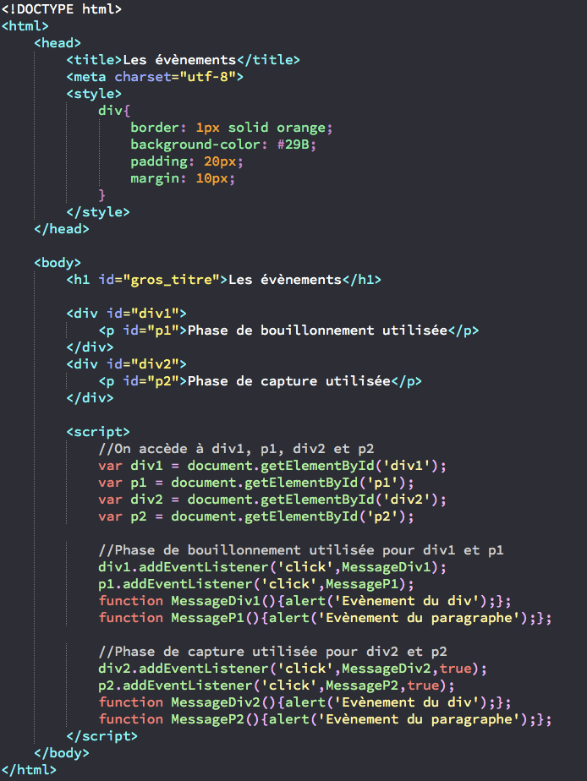

Slide 23
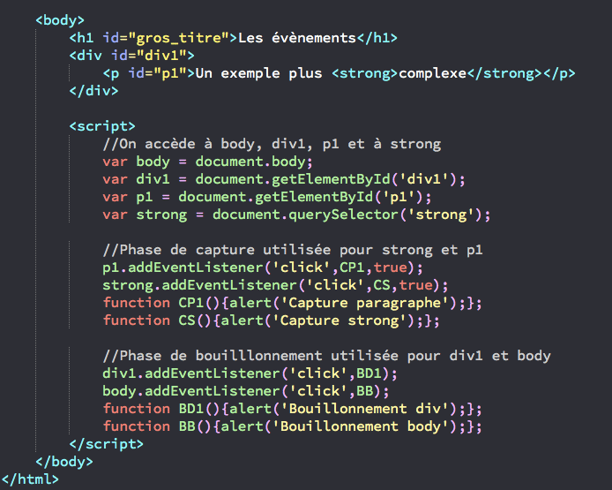
Mixes de bouillonnement/capture
P1
Strong
Div
body

Slide 24
L’objet Event
Méthodes et propriétés
Empêcher la propagation d’un évènement
Empêcher l’exécution du gestionnaire d’évènement

Slide 25
L’objet Event
Possède des propriétés et des méthodes
informant sur le contexte de l’évènement déclenché
impactant l’environnement
N’est accessible que durant le déclenchement d’un évènement
Accès au sein de la fonction servant à exécuter une action lors du déclenchement de l’évènement
Possède une dizaine de propriétés. Nous allons voir
target,
currentTarget
type

Slide 26
Propriétés target & currentTarget
La propriété target retourne le type de l’élément qui a déclenché l’évènement
La propriété currentTarget retourne le type de l’élément portant le gestionnaire de l’évènement déclenché
Ces deux propriétés sont très utiles pour connaître
quel élément possède le gestionnaire d’évènement
dans quelle phase (capture ou bouillonnement) il s’est déclenché

Slide 27
